Slide 1






Grupo Jobbers
Apresentação da Sprint 1

Slide 2
Justificativa do projeto
Este app tem a intenção de trazer para todos os prestadores de serviço residencial, como professor particular, entre outros, uma ferramenta que permitam a ele e seu cliente o agendamento on-line de serviços.

Slide 3






Publico Alvo
Nosso projeto visa atingir os empreendedores MEI e as pessoas que tem difícil acesso as serviços diversos propondo uma melhor interação entre eles
Diarista
Professor
Cliente

Slide 4

Funcionamento da aplicação
Exemplificação do funcionamento da aplicação
1ª Usuário efetua o cadastro
2ª Procura por serviços ou pode anunciar o seu.
3ª Contrata serviços ou é notificado de uma contratação do seu serviço

Slide 5
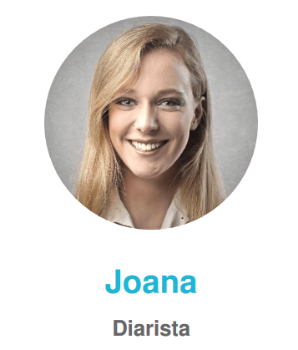
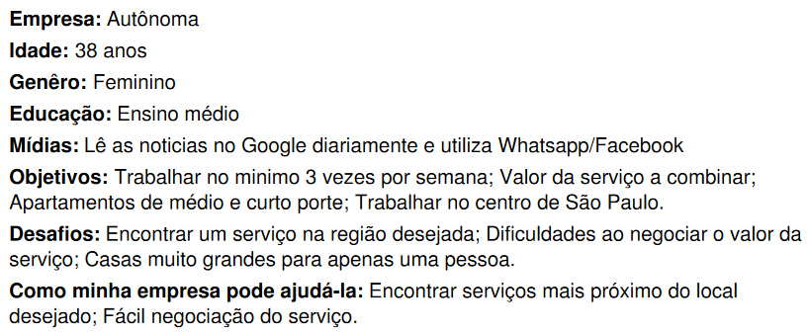

Persona Prestadora

Slide 6
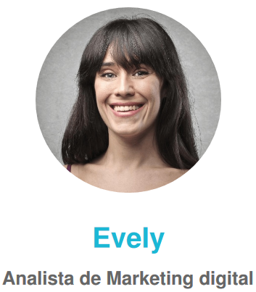
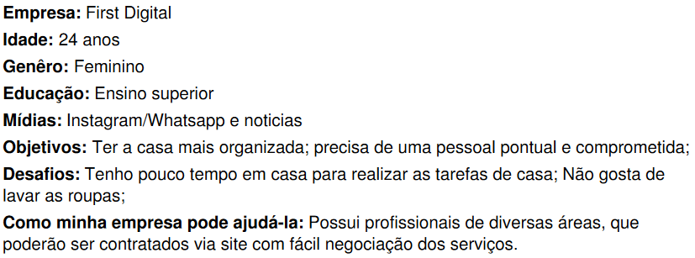

Persona Contratante

Slide 7
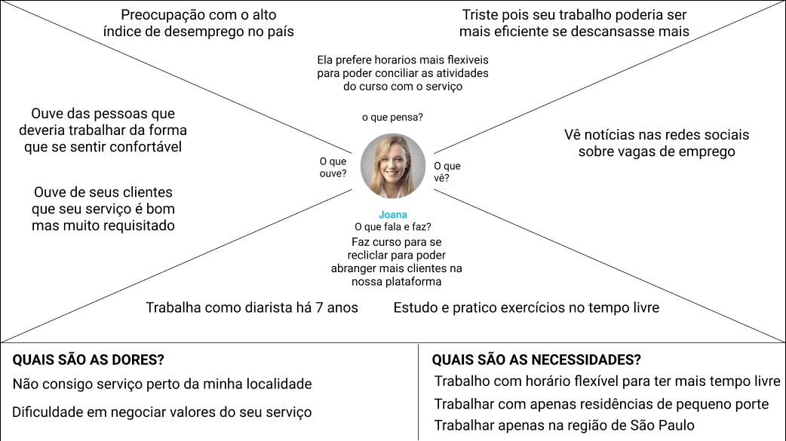
Mapa de empatia (Prestador)

Slide 8
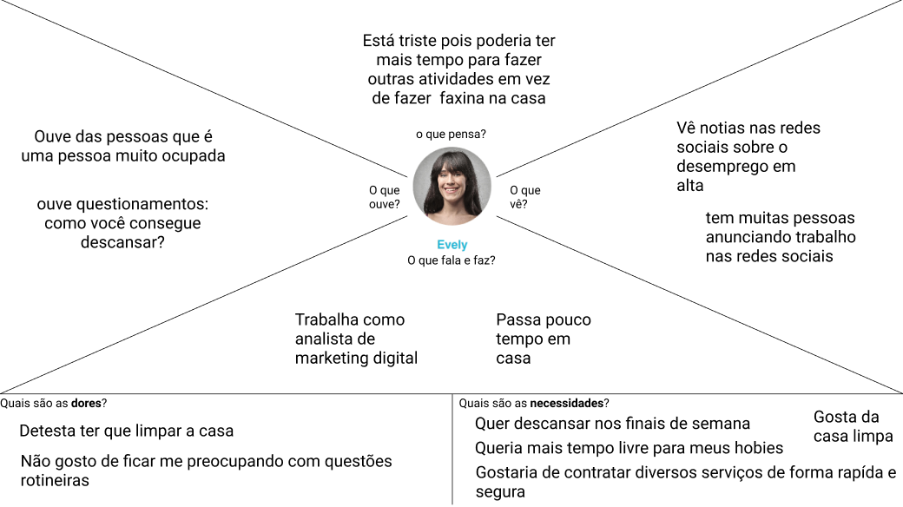
Mapa de empatia (Contratante)

Slide 9

Levantamento de requisitos
ID | Requisito | Referência | Funcional | Não Funcional | Importância
1 | Cadastro de prestadores | 21 | X |  | Essêncial
2 | Cadastro de consumidores | 21 | X |  | Essêncial
3 | Configuração de agenda | 21 | X |  | Importante
4 | Configuração de férias | 21 | X |  | Importante
5 | Configuração de região de atendimento | 21 | X |  | Essêncial
6 | Configuração de placa do carro do prestador (para rodizio) | 21 | X |  | Desejável
7 | Agendamento de serviço | 21 | X |  | Essêncial
8 | Serviço de alerta do serviço | 1, 2 | X |  | Importante
9 | Configuração de tempos de alerta da agenda | 1, 2, 3 | X |  | Importante
10 | Serviço de caminho do prestador | 1, 5, 6 | X |  | Importante
11 | Aviso de proximidade para o consumidor | ---------- | X |  | Essêncial

Slide 10
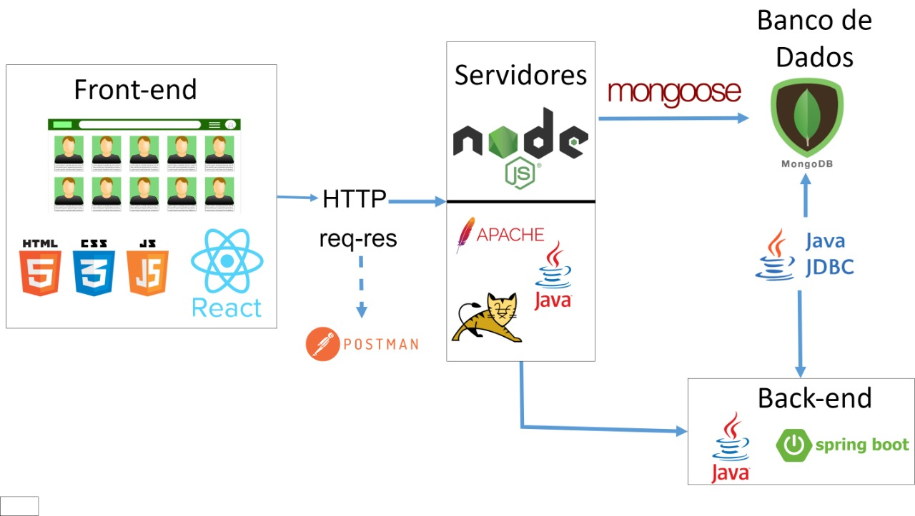

Arquitetura do projeto

Slide 11


Lembre-se... No meio da dificuldade encontra-se a oportunidade!​
Albert Einstein​
OBRIGADO!!!​

